Slide 1
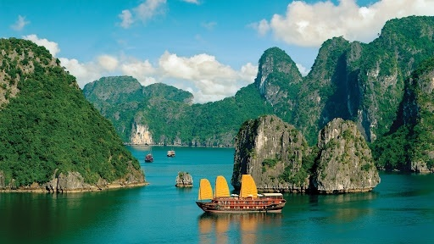
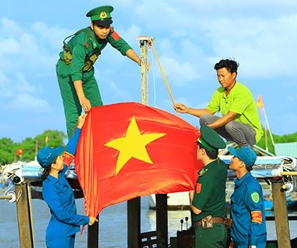

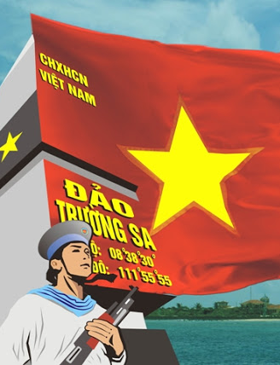
CHỦ ĐỀ 2.
BẢO VỆ CHỦ QUYỀN, CÁC QUYỀN VÀ LỢI ÍCH HỢP PHÁP CỦA VIỆT NAM Ở BIỂN ĐÔNG
Notes:
Tác giả bộ ppt Địa Lí (6-7,8 chương trình mới),ppt Địa 9: Lê Chinh – Đà Nẵng Sđt lh: 0982.276.629
Zalo: 0982.276.629
Facebook cá nhân: https://www.facebook.com/ti.gon.566.
Nhóm chia sẻ tài liệu: https://www.facebook.com/groups/1149755909279359
Hãy liên hệ chính chủ sản phẩm để được hỗ trợ và đồng hành trong suốt năm học nhé!

Slide 2

NỘI DUNG BÀI HỌC
1
Vị trí, phạm vi các vùng biển và hải đảo Việt Nam
2
Đặc điểm môi trường và
tài nguyên biển đảo Việt Nam
3
Những thuận lợi và khó khăn đối với phát triển kinh tế và bảo vệ chủ quyền biển đảo
4
Quá trình xác lập chủ quyền biển đảo trong lịch sử Việt Nam
Notes:
Tác giả bộ ppt Địa Lí (6-7,8 chương trình mới),ppt Địa 9: Lê Chinh – Đà Nẵng Sđt lh: 0982.276.629
Zalo: 0982.276.629
Facebook cá nhân: https://www.facebook.com/ti.gon.566.
Nhóm chia sẻ tài liệu: https://www.facebook.com/groups/1149755909279359
Hãy liên hệ chính chủ sản phẩm để được hỗ trợ và đồng hành trong suốt năm học nhé!

Slide 3
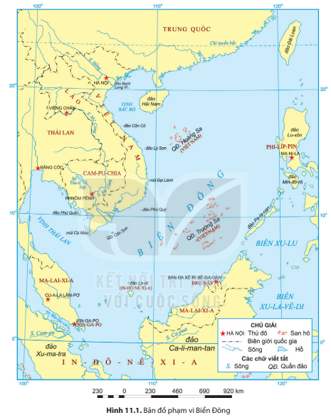

1
Vị trí, phạm vi các vùng biển và hải đảo Việt Nam
Xác định vị trí địa lí và phạm vi các vùng biển và hải đảo Việt Nam (theo Luật Biển Việt Nam)?
Kho giáo án PPT Địa lí -Lê Chinh- 0982.276.629
Notes:
Tác giả bộ ppt Địa Lí (6-7,8 chương trình mới),ppt Địa 9: Lê Chinh – Đà Nẵng Sđt lh: 0982.276.629
Zalo: 0982.276.629
Facebook cá nhân: https://www.facebook.com/ti.gon.566.
Nhóm chia sẻ tài liệu: https://www.facebook.com/groups/1149755909279359
Hãy liên hệ chính chủ sản phẩm để được hỗ trợ và đồng hành trong suốt năm học nhé!

Slide 4
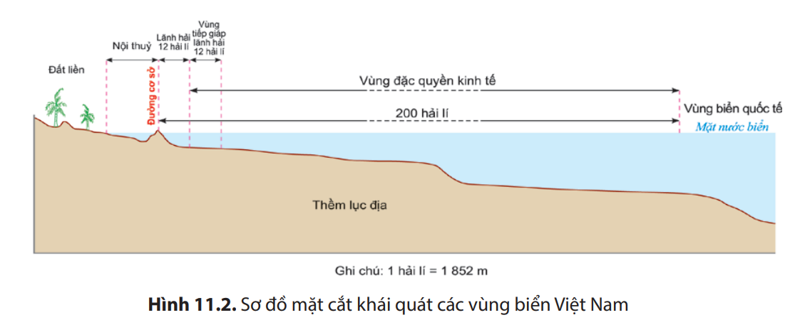
1
Vị trí, phạm vi các vùng biển và hải đảo Việt Nam
Kho giáo án PPT Địa lí -Lê Chinh- 0982.276.629
Notes:
Tác giả bộ ppt Địa Lí (6-7,8 chương trình mới),ppt Địa 9: Lê Chinh – Đà Nẵng Sđt lh: 0982.276.629
Zalo: 0982.276.629
Facebook cá nhân: https://www.facebook.com/ti.gon.566.
Nhóm chia sẻ tài liệu: https://www.facebook.com/groups/1149755909279359
Hãy liên hệ chính chủ sản phẩm để được hỗ trợ và đồng hành trong suốt năm học nhé!

Slide 5
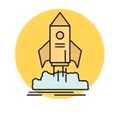



1
Các vùng biển và hải đảo Việt Nam
AI NHANH HƠN
Nêu tên và xác định trên bản đồ các huyện đảo của Việt Nam?
HĐ: Cặp đôi
Thời gian ( 2 phút)
Kho giáo án PPT Địa lí -Lê Chinh- 0982.276.629
Notes:
Tác giả bộ ppt Địa Lí (6-7,8 chương trình mới),ppt Địa 9: Lê Chinh – Đà Nẵng Sđt lh: 0982.276.629
Zalo: 0982.276.629
Facebook cá nhân: https://www.facebook.com/ti.gon.566.
Nhóm chia sẻ tài liệu: https://www.facebook.com/groups/1149755909279359
Hãy liên hệ chính chủ sản phẩm để được hỗ trợ và đồng hành trong suốt năm học nhé!

Slide 6
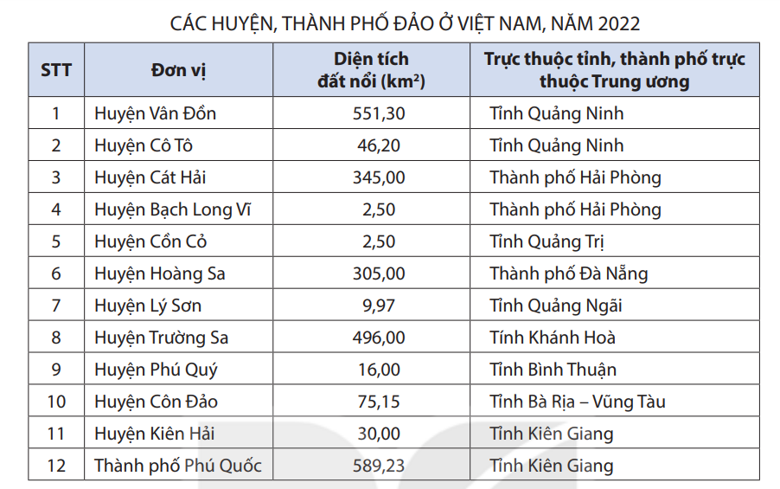
Vân Đồn (Quảng Ninh).
- Huyện đảo Cô Tô (Quảng Ninh);
- Huyện đảo Cát Hải (Hải Phòng
-Huyện đảo Bạch Long Vĩ (Hải Phòng);
- Huyện đảo Cồn Cỏ (Quảng Trị);
- Huyện đảo Hoàng Sa (Đà Nẵng);
- Huyện đảo Lý Sơn (Quảng Ngãi);
- Trường Sa (Khánh Hòa);
- Phú Quý (Bình Thuận);
- Huyện đảo Côn Đảo (Bà Rịa - Vũng Tàu);
- Huyện đảo Kiên Hải (Kiên Giang);
- Phú Quốc (Kiên Giang);
Notes:
1 hs đọc tên huyện đảo, 1 hs xác định trên bd

Slide 7

1
Vị trí, phạm vi các vùng biển và hải đảo Việt Nam
-Vùng biển Việt Nam có diện tích khoảng 1 triệu km², bao gồm nội thủy, lãnh hải, vùng tiếp giáp lãnh hải, vùng đặc quyền kinh tế và thềm lục địa thuộc chủ quyền, quyền chủ quyền và quyền tài phán quốc gia của Việt Nam.
Kho giáo án PPT Địa lí -Lê Chinh- 0982.276.629
Notes:
Tác giả bộ ppt Địa Lí (6-7,8 chương trình mới),ppt Địa 9: Lê Chinh – Đà Nẵng Sđt lh: 0982.276.629
Zalo: 0982.276.629
Facebook cá nhân: https://www.facebook.com/ti.gon.566.
Nhóm chia sẻ tài liệu: https://www.facebook.com/groups/1149755909279359
Hãy liên hệ chính chủ sản phẩm để được hỗ trợ và đồng hành trong suốt năm học nhé!

Slide 8

2
Đặc điểm môi trường và
tài nguyên biển đảo Việt Nam
THỬ TÀI CỦA EM
Dựa vào kiến thức đã học và thông tin trong bài, em hãy trình bày những nét chính về môi trường và tài nguyên thiên nhiên vùng biển đảo nước ta?
HĐ: Cặp đôi
Thời gian ( 2 phút)
Kho giáo án PPT Địa lí -Lê Chinh- 0982.276.629
Notes:
Tác giả bộ ppt Địa Lí (6-7,8 chương trình mới),ppt Địa 9: Lê Chinh – Đà Nẵng Sđt lh: 0982.276.629
Zalo: 0982.276.629
Facebook cá nhân: https://www.facebook.com/ti.gon.566.
Nhóm chia sẻ tài liệu: https://www.facebook.com/groups/1149755909279359
Hãy liên hệ chính chủ sản phẩm để được hỗ trợ và đồng hành trong suốt năm học nhé!

Slide 9
2
Đặc điểm môi trường và
tài nguyên biển đảo Việt Nam
a. Môi trường biển đảo
- Môi trường biển và chất lượng môi trường trầm tích biển còn khá tốt.
Tuy nhiên, chất lượng môi trường biển đảo có xu hướng suy thoái: nhiều vùng biển ven bờ bị ô nhiễm, số lượng nhiều loài hải sản giảm, một số hệ sinh thái (nhất là rạn san hô, cỏ biển,...) bị suy thoái,...
b. Tài nguyên biển đảo
Tài nguyên khá phong phú và đa dạng:
+ Thủy sản
+ Khoáng sản, muối
+ Du lịch
Notes:
Tác giả bộ ppt Địa Lí (6-7,8 chương trình mới),ppt Địa 9: Lê Chinh – Đà Nẵng Sđt lh: 0982.276.629
Zalo: 0982.276.629
Facebook cá nhân: https://www.facebook.com/ti.gon.566.
Nhóm chia sẻ tài liệu: https://www.facebook.com/groups/1149755909279359
Hãy liên hệ chính chủ sản phẩm để được hỗ trợ và đồng hành trong suốt năm học nhé!

Slide 10
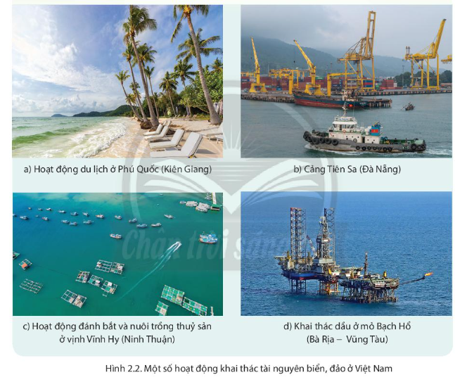

3
Những thuận lợi và khó khăn đối với phát triển kinh tế và bảo vệ chủ quyền biển đảo
chúng ta là chuyên gia
Dựa hình 2.2 và thông tin trong bài, em hãy:
-Kể tên một số hoạt động khai thác tài nguyên vùng biển, đảo nước ta.
-Phân tích những thuận lợi, khó khăn đối với phát triển kinh tế ở vùng biển Việt Nam.
HĐ: Nhóm 4
Thời gian ( 3 phút)
Notes:
Tác giả bộ ppt Địa Lí (6-7,8 chương trình mới),ppt Địa 9: Lê Chinh – Đà Nẵng Sđt lh: 0982.276.629
Zalo: 0982.276.629
Facebook cá nhân: https://www.facebook.com/ti.gon.566.
Nhóm chia sẻ tài liệu: https://www.facebook.com/groups/1149755909279359
Hãy liên hệ chính chủ sản phẩm để được hỗ trợ và đồng hành trong suốt năm học nhé!

Slide 11
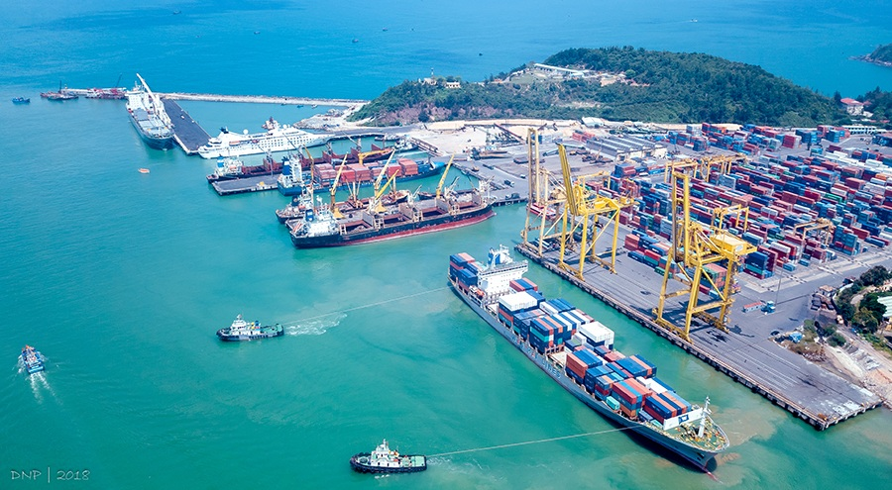
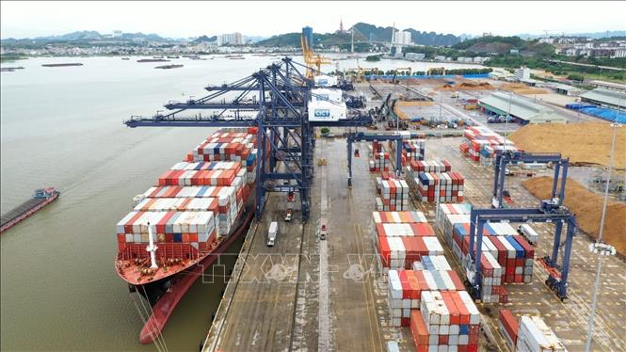
Hàng hải: vận tải biển và dịch vụ cảng biển
Notes:
Tác giả bộ ppt Địa Lí (6-7,8 chương trình mới),ppt Địa 9: Lê Chinh – Đà Nẵng Sđt lh: 0982.276.629
Zalo: 0982.276.629
Facebook cá nhân: https://www.facebook.com/ti.gon.566.
Nhóm chia sẻ tài liệu: https://www.facebook.com/groups/1149755909279359
Hãy liên hệ chính chủ sản phẩm để được hỗ trợ và đồng hành trong suốt năm học nhé!

Slide 12
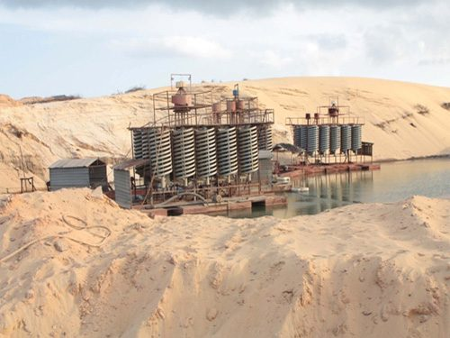
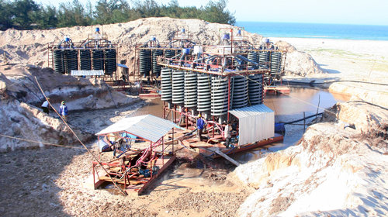
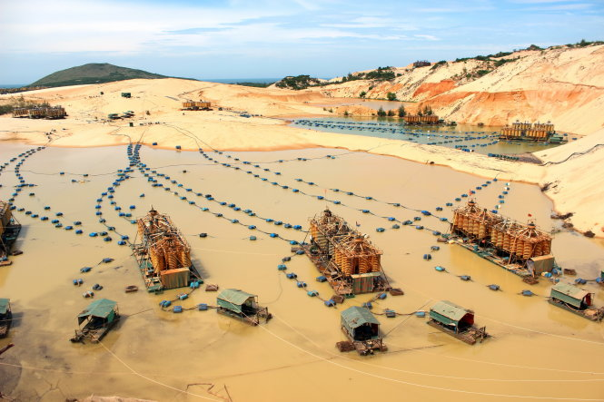
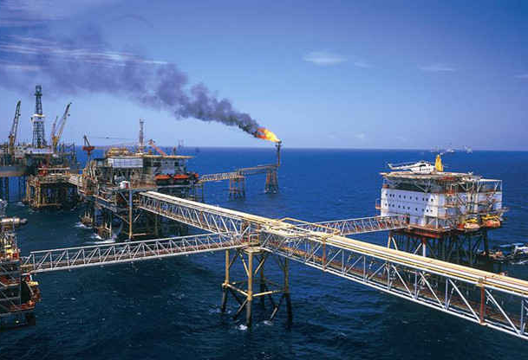
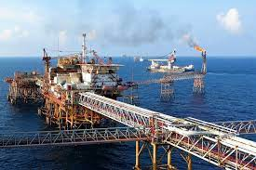
Khai thác dầu khí và tài nguyên khoáng sản biển khác.
Notes:
Tác giả bộ ppt Địa Lí (6-7,8 chương trình mới),ppt Địa 9: Lê Chinh – Đà Nẵng Sđt lh: 0982.276.629
Zalo: 0982.276.629
Facebook cá nhân: https://www.facebook.com/ti.gon.566.
Nhóm chia sẻ tài liệu: https://www.facebook.com/groups/1149755909279359
Hãy liên hệ chính chủ sản phẩm để được hỗ trợ và đồng hành trong suốt năm học nhé!

Slide 13
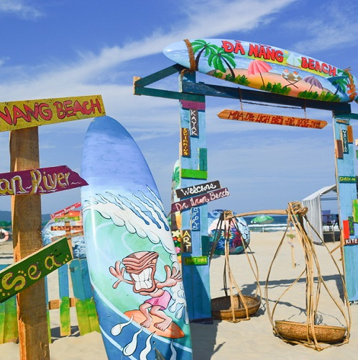
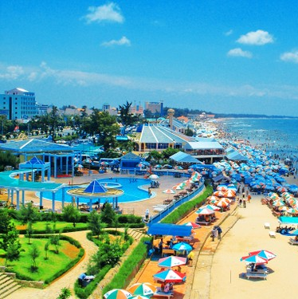
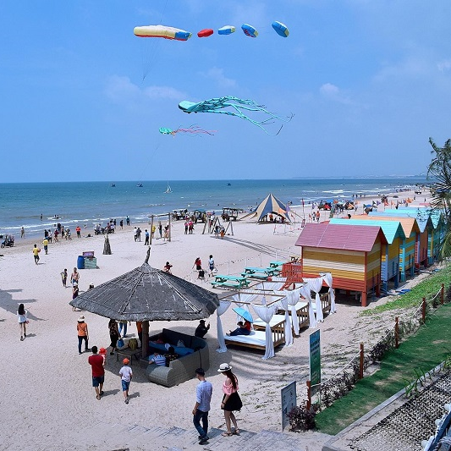
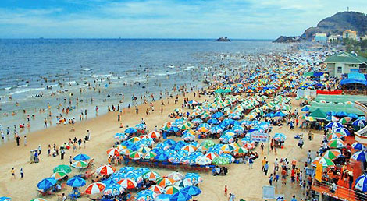
Dịch vụ, du lịch biển

Slide 14
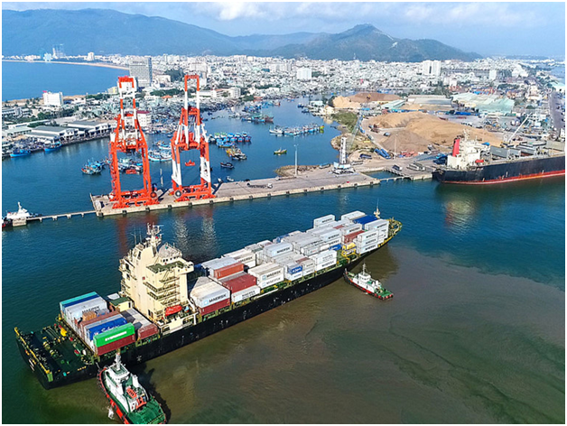
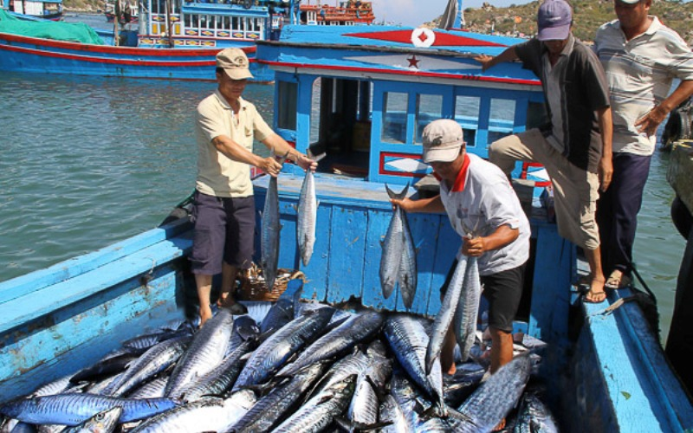
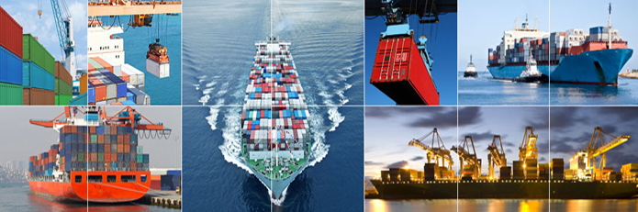
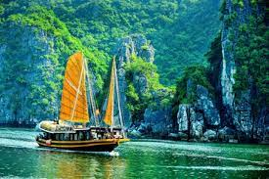
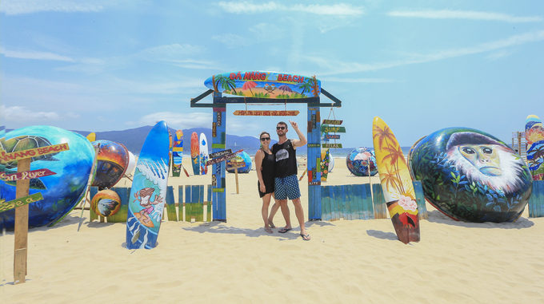
Tài nguyên biển (sinh vật, khoáng sản,...) đa dạng, phong phú tạo điều kiện để phát triển tổng hợp kinh tế biển
Vị trí nằm gần các tuyến hàng hải quốc tế trên Biển Đông, có nhiều vịnh biển kín để xây dựng các cảng nước sâu,... là điều kiện để phát triển GTVT biển, là cửa ngõ để Việt Nam giao thương với thị trường quốc tế.
Nhiều bãi biển đẹp, nước biển ấm, chan hoà ánh nắng, nhiều vườn quốc gia, khu dự trữ sinh quyển ven biển và trên các đảo,... tạo điều kiện để phát triển du lịch biển đảo.
Notes:
Các hoạt động kinh tế biển góp phần quan trọng cung cấp thực phẩm, năng lượng và nguyên liệu cho sản xuất trong nước và xuất khẩu, góp phần phát triển kinh tế và nâng cao chất lượng cuộc sống người dân.
https://dttc.sggp.org.vn/viet-nam-kho-bau-du-tru-sinh-quyen-the-gioi-post91304.html
Tác giả bộ ppt Địa Lí (6-7,8 chương trình mới),ppt Địa 9: Lê Chinh – Đà Nẵng Sđt lh: 0982.276.629
Zalo: 0982.276.629
Facebook cá nhân: https://www.facebook.com/ti.gon.566.
Nhóm chia sẻ tài liệu: https://www.facebook.com/groups/1149755909279359
Hãy liên hệ chính chủ sản phẩm để được hỗ trợ và đồng hành trong suốt năm học nhé!

Slide 15
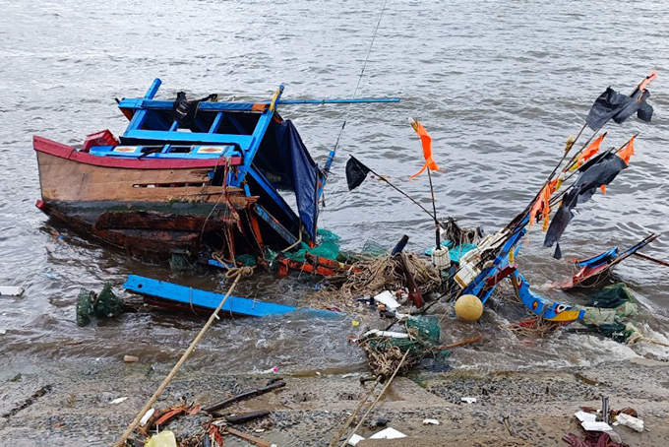
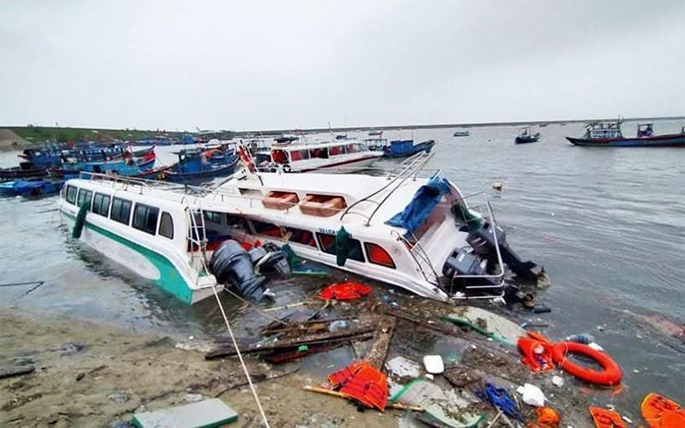
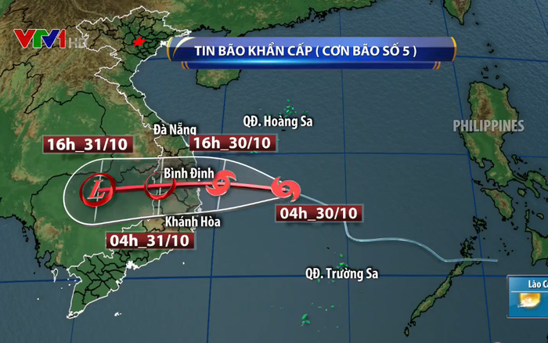
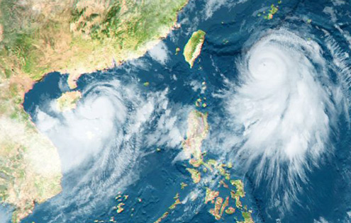
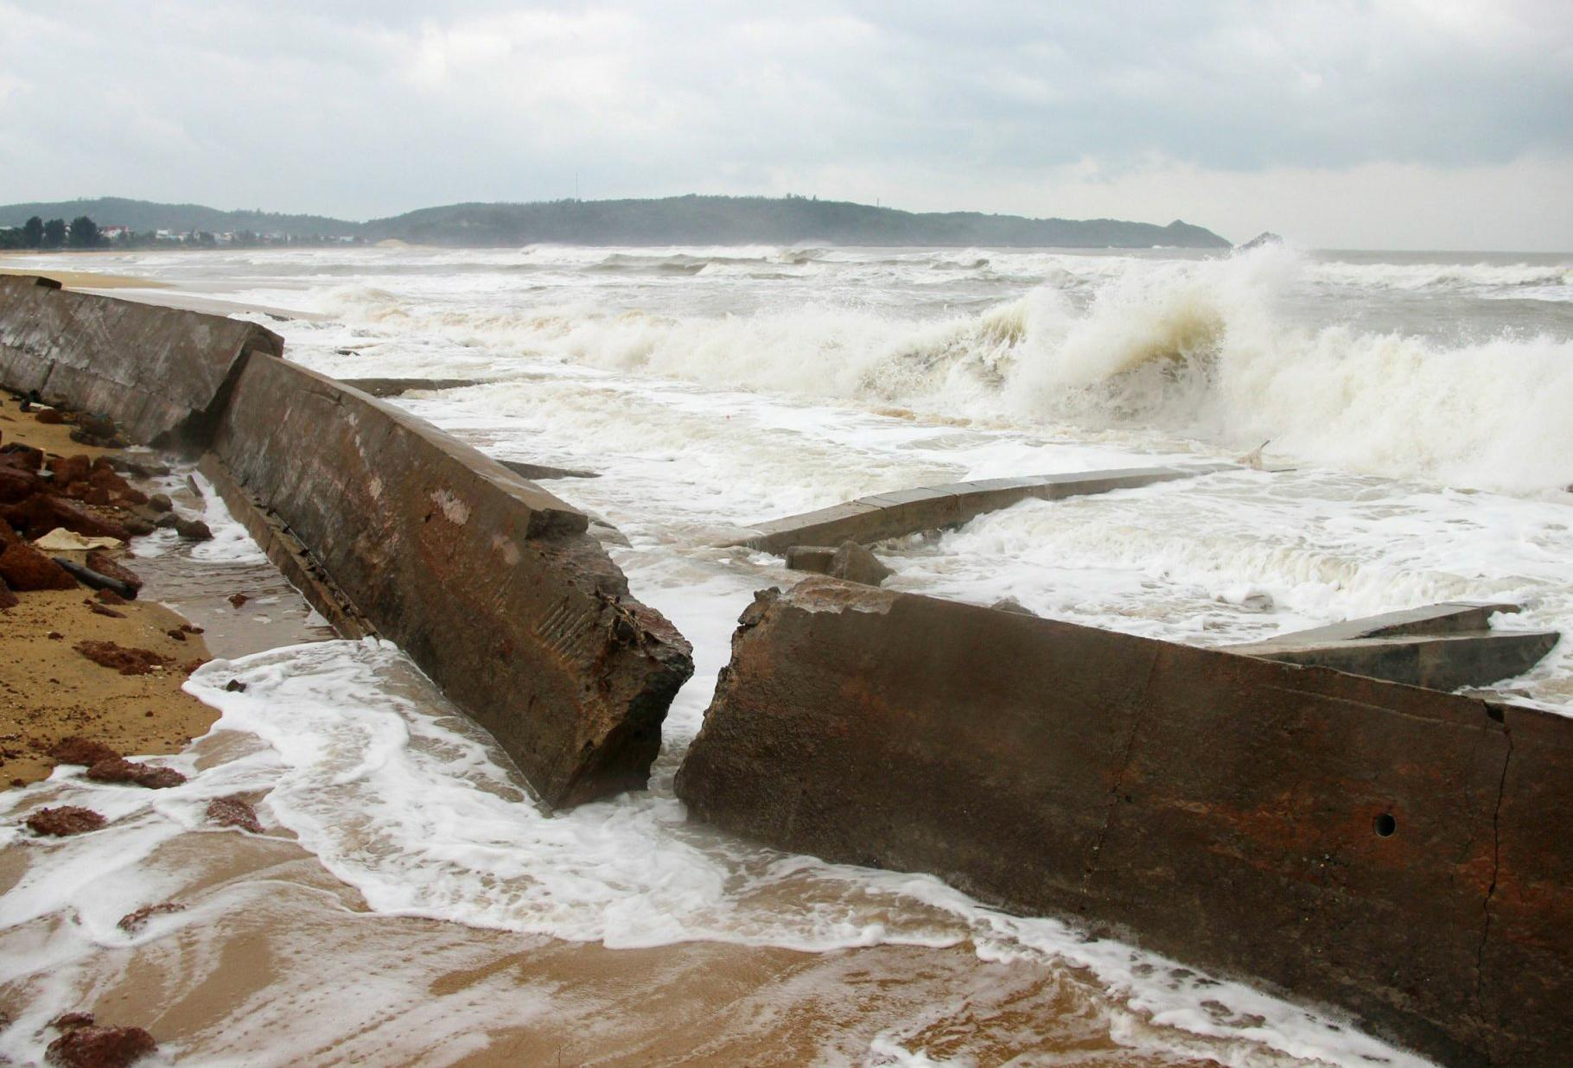
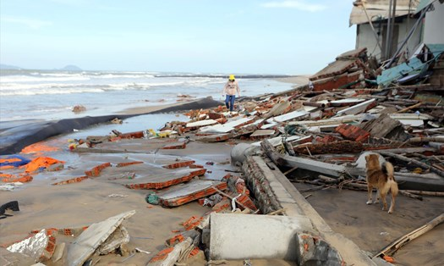
Vùng biển nhiệt đới nước ta nhiều thiên tai, đặc biệt là bão.
Những năm gần đây, biến đổi khí hậu đã tác động lớn tới thiên nhiên vùng biển đảo (đặc biệt là sạt lở bờ biển và nước biển dâng), gây khó khăn cho phát triển kinh tế biển đảo.
Notes:
Tác giả bộ ppt Địa Lí (6-7,8 chương trình mới),ppt Địa 9: Lê Chinh – Đà Nẵng Sđt lh: 0982.276.629
Zalo: 0982.276.629
Facebook cá nhân: https://www.facebook.com/ti.gon.566.
Nhóm chia sẻ tài liệu: https://www.facebook.com/groups/1149755909279359
Hãy liên hệ chính chủ sản phẩm để được hỗ trợ và đồng hành trong suốt năm học nhé!

Slide 16
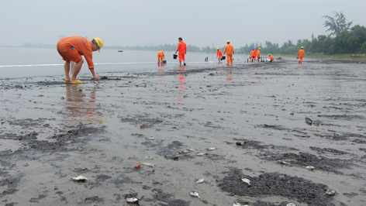
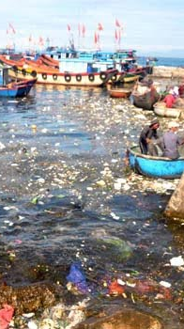
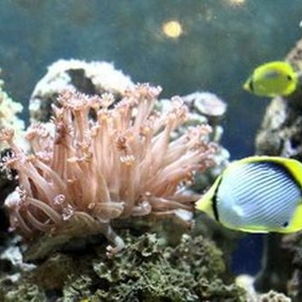
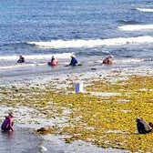
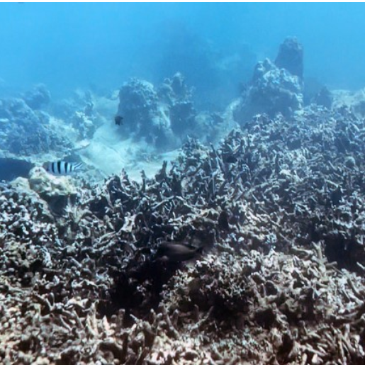
Một số nơi, tài nguyên thiên nhiên có dấu hiệu suy giảm, ảnh hưởng đến môi trường và phát triển bền vững
Notes:
Tác giả bộ ppt Địa Lí (6-7,8 chương trình mới),ppt Địa 9: Lê Chinh – Đà Nẵng Sđt lh: 0982.276.629
Zalo: 0982.276.629
Facebook cá nhân: https://www.facebook.com/ti.gon.566.
Nhóm chia sẻ tài liệu: https://www.facebook.com/groups/1149755909279359
Hãy liên hệ chính chủ sản phẩm để được hỗ trợ và đồng hành trong suốt năm học nhé!

Slide 17
3
Những thuận lợi và khó khăn đối với phát triển kinh tế và bảo vệ chủ quyền biển đảo
a. Đối với phát triển kinh tế
*Thuận lợi:
- Tài nguyên biển đa dạng, phong phú tạo điều kiện để phát triển tổng hợp kinh tế biển
- Cửa ngõ giao thương với thị trường quốc tế.
- Các hoạt động kinh tế biển góp phần phát triển kinh tế và nâng cao chất lượng cuộc sống người dân.
*Khó khăn:
-Vùng biển nhiệt đới nước ta nhiều thiên tai, đặc biệt là bão… gây khó khăn cho phát triển kinh tế biển đảo.
- Một số nơi, tài nguyên thiên nhiên có dấu hiệu suy giảm, ảnh hưởng đến môi trường và phát triển bền vững
Notes:
Tác giả bộ ppt Địa Lí (6-7,8 chương trình mới),ppt Địa 9: Lê Chinh – Đà Nẵng Sđt lh: 0982.276.629
Zalo: 0982.276.629
Facebook cá nhân: https://www.facebook.com/ti.gon.566.
Nhóm chia sẻ tài liệu: https://www.facebook.com/groups/1149755909279359
Hãy liên hệ chính chủ sản phẩm để được hỗ trợ và đồng hành trong suốt năm học nhé!

Slide 18
3
Những thuận lợi và khó khăn đối với phát triển kinh tế và bảo vệ chủ quyền biển đảo
b. Đối với bảo vệ chủ quyền, các quyền và lợi ích hợp pháp của Việt Nam ở Biển Đông
TÔI TÀI giỏi-bạn cũng thế
Dựa vào thông tin trong bài, em hãy phân tích những thuận lợi, khó khăn đối với bảo vệ chủ quyền, các quyền và lợi ích hợp pháp của Việt Nam ở Biển Đông.
HĐ: Cặp đôi
Thời gian ( 3 phút)
Notes:
Tác giả bộ ppt Địa Lí (6-7,8 chương trình mới),ppt Địa 9: Lê Chinh – Đà Nẵng Sđt lh: 0982.276.629
Zalo: 0982.276.629
Facebook cá nhân: https://www.facebook.com/ti.gon.566.
Nhóm chia sẻ tài liệu: https://www.facebook.com/groups/1149755909279359
Hãy liên hệ chính chủ sản phẩm để được hỗ trợ và đồng hành trong suốt năm học nhé!

Slide 19

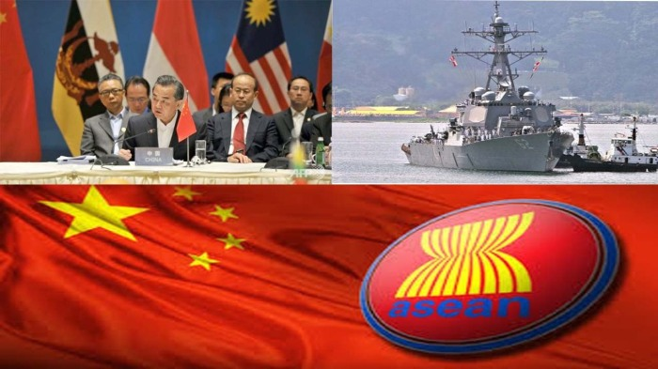



Công ước của Liên hợp quốc về Luật Biển 1982
Thuận lợi
Việt Nam tích cực tham gia xây dựng Bộ Quy tắc ứng xử trên Biển Đông (COC)…
Là cơ sở pháp lí để các quốc gia khẳng định và bảo vệ chủ quyền, các quyền và lợi ích hợp pháp trên biển
Việt Nam đã kí kết Công ước này và được sự ủng hộ của nhiều quốc gia trên thế giới trong quá trình đấu tranh nhằm thực thi Công ước trên Biển Đông.
Tình hình kinh tế-chính trị-xã hội của các nước Đông Nam Á khá ổn định, các nước cùng nhau xây dựng nền hòa bình và tôn trọng lẫn nhau
Việt Nam ban hành Luật Biển Việt Nam năm 2012, Luật Biên giới Quốc gia năm 2003,...
Notes:
Trên cơ sở Công ước của Liên hợp quốc về Luật Biển 1982, Việt Nam đã xây dựng được hệ thống luật và pháp luật làm cơ sở để bảo vệ chủ quyền, các quyền và lợi ích hợp pháp của đất nước trên Biển Đông, như: Luật Biển Việt Nam năm 2012, Luật Biên giới Quốc gia năm 2003,...
Tác giả bộ ppt Địa Lí (6-7,8 chương trình mới),ppt Địa 9: Lê Chinh – Đà Nẵng Sđt lh: 0982.276.629
Zalo: 0982.276.629
Facebook cá nhân: https://www.facebook.com/ti.gon.566.
Nhóm chia sẻ tài liệu: https://www.facebook.com/groups/1149755909279359
Hãy liên hệ chính chủ sản phẩm để được hỗ trợ và đồng hành trong suốt năm học nhé!

Slide 20
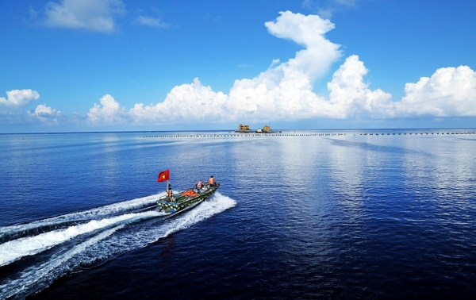
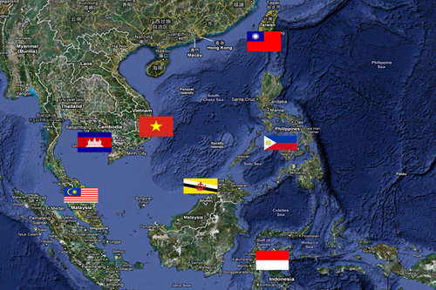
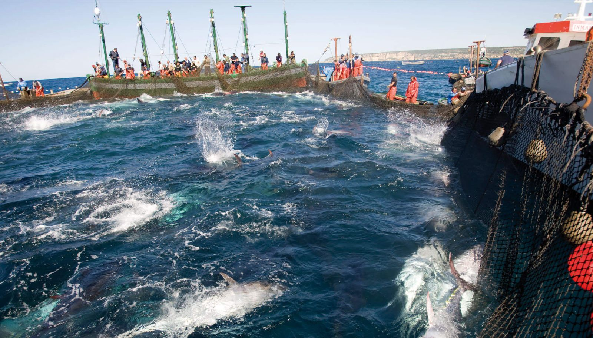

Khó khăn
Tranh chấp chủ quyền lãnh thổ biển đảo và thềm lục địa của một số quốc gia có chung Biển Đông
Các vấn đề an ninh truyền thống như tranh chấp ngư trường, khai thác tài nguyên biển gây ô nhiễm môi trường cũng có diễn biến phức tạp
Notes:
Trên cơ sở Công ước của Liên hợp quốc về Luật Biển 1982, Việt Nam đã xây dựng được hệ thống luật và pháp luật làm cơ sở để bảo vệ chủ quyền, các quyền và lợi ích hợp pháp của đất nước trên Biển Đông, như: Luật Biển Việt Nam năm 2012, Luật Biên giới Quốc gia năm 2003,...
Tác giả bộ ppt Địa Lí (6-7,8 chương trình mới),ppt Địa 9: Lê Chinh – Đà Nẵng Sđt lh: 0982.276.629
Zalo: 0982.276.629
Facebook cá nhân: https://www.facebook.com/ti.gon.566.
Nhóm chia sẻ tài liệu: https://www.facebook.com/groups/1149755909279359
Hãy liên hệ chính chủ sản phẩm để được hỗ trợ và đồng hành trong suốt năm học nhé!

Slide 21
3
Những thuận lợi và khó khăn đối với phát triển kinh tế và bảo vệ chủ quyền biển đảo
b. Đối với bảo vệ chủ quyền, các quyền và lợi ích hợp pháp của Việt Nam ở Biển Đông
*Thuận lợi:
- Công ước của Liên hợp quốc về Luật Biển 1982
-Việt Nam ban hành Luật Biển Việt Nam năm 2012, Luật Biên giới Quốc gia năm 2003,...
-Việt Nam tích cực tham gia xây dựng Bộ Quy tắc ứng xử trên Biển Đông (COC)…
-Tình hình kinh tế-chính trị-xã hội của các nước Đông Nam Á khá ổn định, các nước cùng nhau xây dựng nền hòa bình và tôn trọng lẫn nhau
*Khó khăn:
-Tranh chấp chủ quyền lãnh thổ biển đảo và thềm lục địa của một số quốc gia có chung Biển Đông
-Các vấn đề an ninh truyền thống như tranh chấp ngư trường, khai thác tài nguyên biển gây ô nhiễm môi trường cũng có diễn biến phức tạp
Notes:
Tác giả bộ ppt Địa Lí (6-7,8 chương trình mới),ppt Địa 9: Lê Chinh – Đà Nẵng Sđt lh: 0982.276.629
Zalo: 0982.276.629
Facebook cá nhân: https://www.facebook.com/ti.gon.566.
Nhóm chia sẻ tài liệu: https://www.facebook.com/groups/1149755909279359
Hãy liên hệ chính chủ sản phẩm để được hỗ trợ và đồng hành trong suốt năm học nhé!

Slide 22
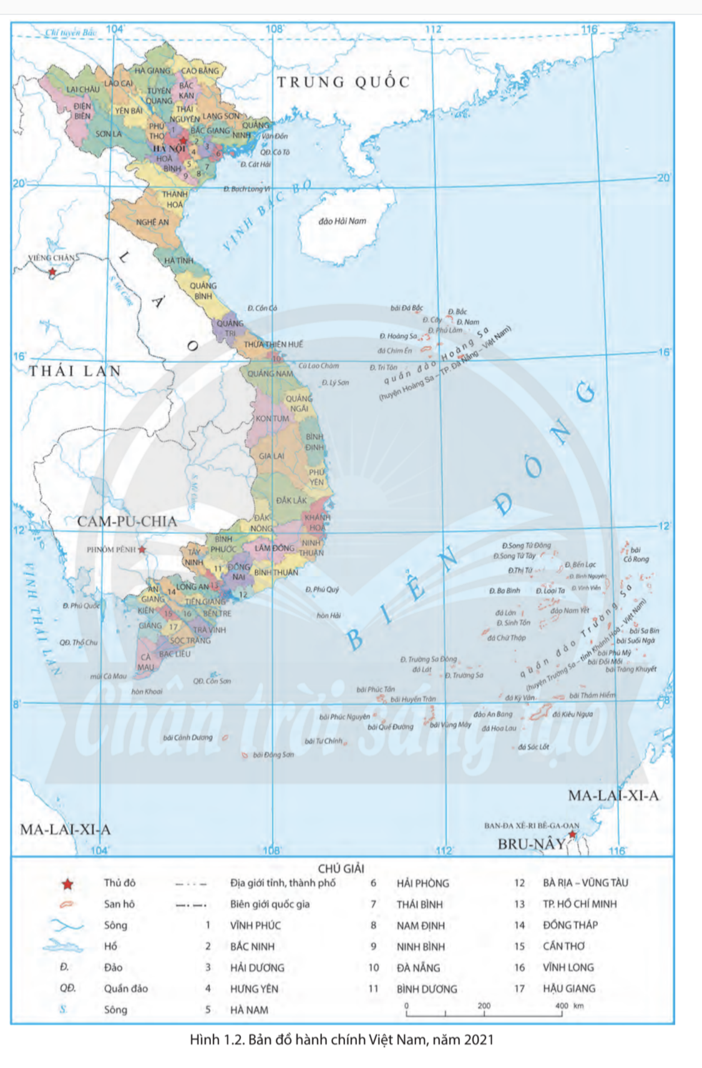
4
Quá trình xác lập chủ quyền biển đảo trong lịch sử Việt Nam
Từ thế kỉ XV đến thế kỉ XVI: thuộc phủ Tư Nghĩa (Quảng Ngãi) của thừa tuyên Quảng Nam, sau là tỉnh Quảng Ngãi.
Năm 1884: Pháp thực thi chủ quyền đối với Hoàng Sa và Trường Sa.
Năm 1975: Chính phủ Việt Nam thành lập huyện đảo Hoàng Sa (trực thuộc tỉnh Quảng Nam - Đà Nẵng) và huyện đảo Trường Sa (trực thuộc tỉnh Đồng Nai)
Hiện nay: huyện đảo Hoàng Sa thuộc thành phố Đà Nẵng, huyện đảo Trường Sa thuộc tỉnh Khánh Hòa.
Quần đảo Hoàng Sa, quân đảo Trường Sa thuộc đơn vị hành chính nào của Nhà nước Việt Nam qua các giai đoạn lịch sử?
Notes:
Tác giả bộ ppt Địa Lí (6-7,8 chương trình mới),ppt Địa 9: Lê Chinh – Đà Nẵng Sđt lh: 0982.276.629
Zalo: 0982.276.629
Facebook cá nhân: https://www.facebook.com/ti.gon.566.
Nhóm chia sẻ tài liệu: https://www.facebook.com/groups/1149755909279359
Hãy liên hệ chính chủ sản phẩm để được hỗ trợ và đồng hành trong suốt năm học nhé!

Slide 23

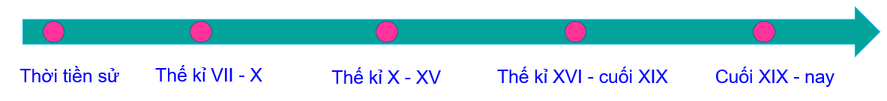
4
Quá trình xác lập chủ quyền biển đảo trong lịch sử Việt Nam
CHUYÊN MỤC
ĐỌC NHANH, NHỚ GIỎI
HĐ: Nhóm 4
Thời gian
Từ bảng 2.2, đoạn tư liệu và thông tin trong bài, em hãy cho biết Nhà nước Việt Nam qua các thời kì lịch sử đã có những hành động nào để khẳng định chủ quyền đối với quần đảo Hoàng Sa, quần đảo Trường Sa.
Notes:
Tác giả bộ ppt Địa Lí (6-7,8 chương trình mới),ppt Địa 9: Lê Chinh – Đà Nẵng Sđt lh: 0982.276.629
Zalo: 0982.276.629
Facebook cá nhân: https://www.facebook.com/ti.gon.566.
Nhóm chia sẻ tài liệu: https://www.facebook.com/groups/1149755909279359
Hãy liên hệ chính chủ sản phẩm để được hỗ trợ và đồng hành trong suốt năm học nhé!

Slide 24
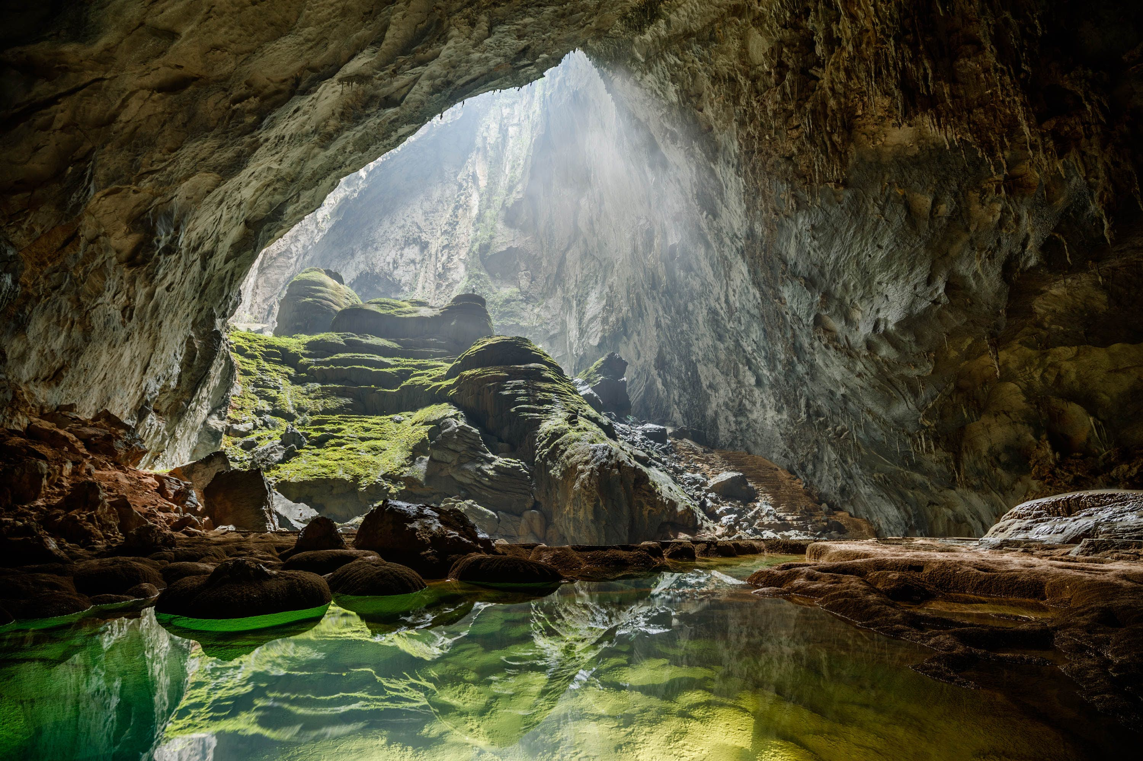
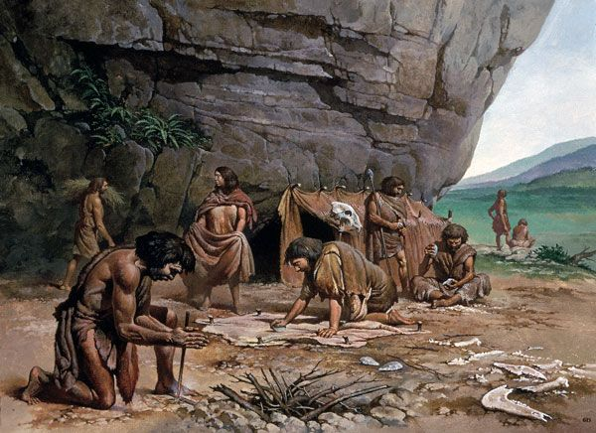
* Thời tiền sử:
- Nhiều bộ lạc đã sinh sống ở các hang động ven biển Hải Phòng, Quảng Ninh, Nghệ An, Hà Tĩnh, Quảng Bình,...
Notes:
- Các bằng chứng khảo cổ học cho thấy cư dân Việt cổ đã có những hoạt động đánh bắt hải sản cũng như giao lưu kinh tế, văn hoá giữa các vùng và trong khu vực.

Slide 25
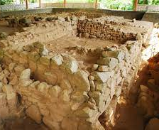
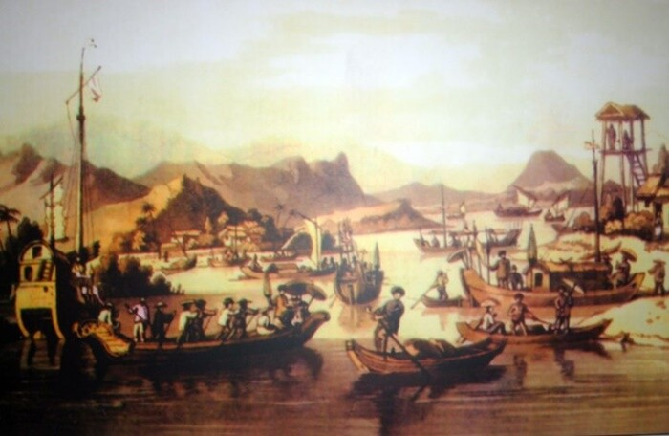
* Từ khoảng thế kỉ VII trước Công nguyên đến thế kỉ X
Hoạt động ngoại thương của vương quốc Chămpa và Phù Nam

Slide 26
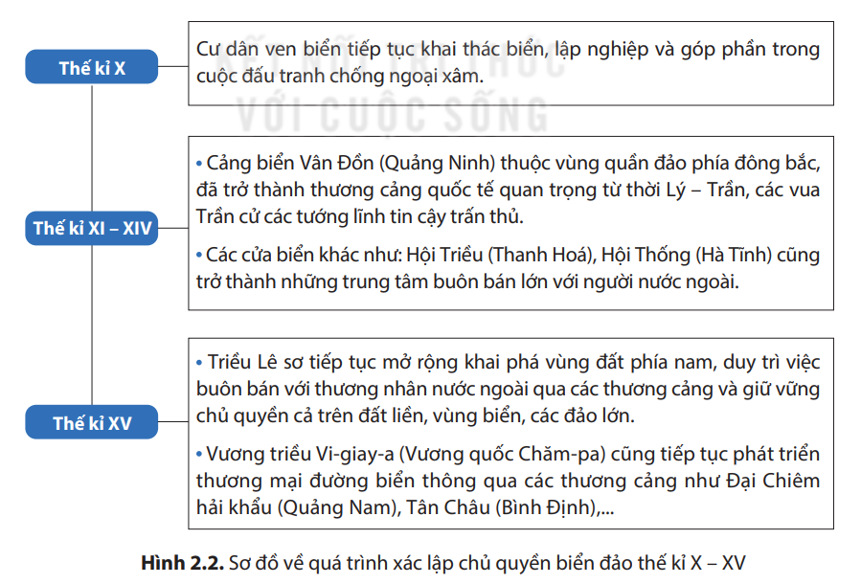
* Từ thế kỉ X đến thế kỉ XV:
Biển trở thành tuyến đường giao thông thuỷ quan trọng, kết nối Đại Việt và các nước xung quanh.
Notes:
- Cư dân ven biển tiếp tục khai thác biển, lập nghiệp
- Nhiều cuộc đấu tranh chống ngoại xâm của người Việt gắn liền với Biển (ví dụ: 3 trận chiến tại cửa biển Bạch Đằng,…)
- Hoạt động ngoại thương diễn ra sôi nổi tại các hải cảng, như: Vân Đồn, Hội Thống, Hội Triều, Đại Chiêm, Tân Châu…

Slide 27
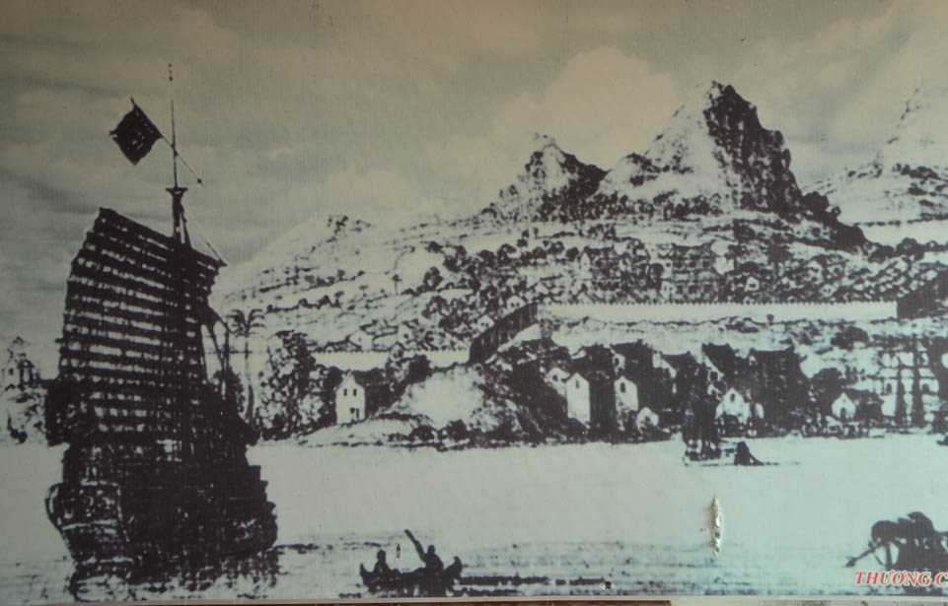
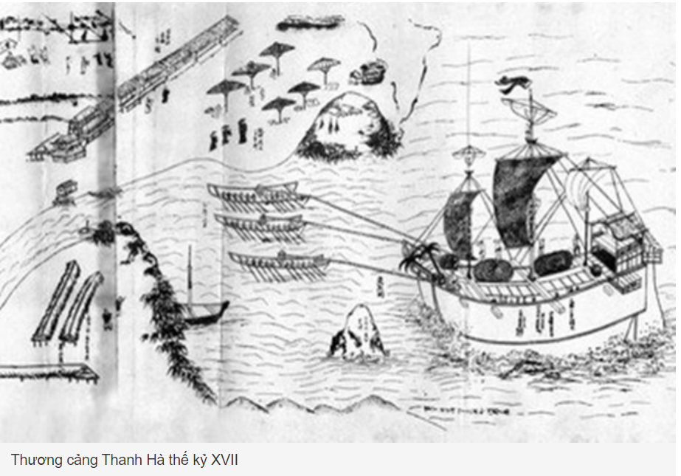
*Thế kỉ XVI đến cuối thế kỉ XIX
- Các cảng thị, đô thị cổ ở cả Đàng Ngoài và Đàng Trong đều hướng ra biển.
Thương cảng Vân Đồn – thương cảng đầu tiên của nước Đại Việt
Thương cảng Thanh Hà thế kỷ XVII, cửa ngõ ngoại thương lớn nhất Đàng Trong
Thương cảng Hội An-thương cảng quốc tế sầm uất bậc nhất khu vực Đông Nam Á

Slide 28
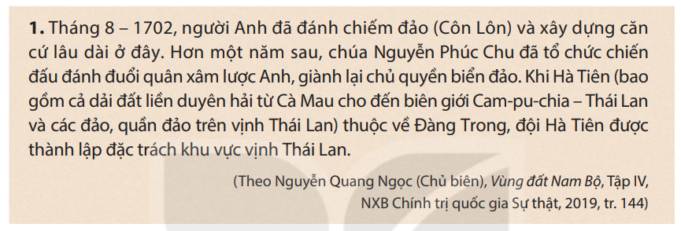
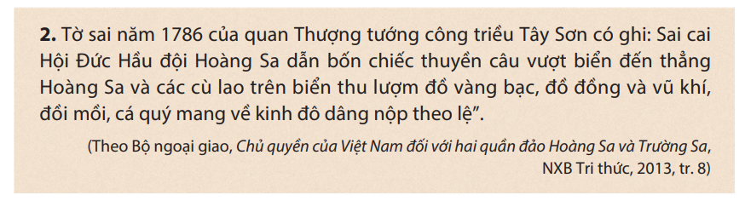
*Thế kỉ XVI đến cuối thế kỉ XIX
- Chính quyền chúa Nguyễn, nhà Tây Sơn, nhà Nguyễn có nhiều hoạt động khai thác, xác lập và thực thi chủ quyền tại quần đảo Hoàng Sa và quần đảo Trường Sa.

Slide 29


-Từ năm 1802 - 1884: Các vua triều Nguyễn ra sức củng cố chủ quyền biển đảo qua việc tổ chức khảo sát, thăm dò, khai thác, đo đạc thủy trình, vẽ bản đồ và cắm cờ trên quần đảo Hoàng Sa để khẳng định chủ quyền của Việt Nam.

Slide 30

*Từ cuối thế kỉ XIX - hiện hay:
- Các hoạt động khai thác, thực thi và bảo vệ chủ quyền tiếp tục được tiến hành.

Slide 31

Notes:
Tác giả bộ ppt Địa Lí (6-7,8 chương trình mới),ppt Địa 9: Lê Chinh – Đà Nẵng Sđt lh: 0982.276.629
Zalo: 0982.276.629
Facebook cá nhân: https://www.facebook.com/ti.gon.566.
Nhóm chia sẻ tài liệu: https://www.facebook.com/groups/1149755909279359
Hãy liên hệ chính chủ sản phẩm để được hỗ trợ và đồng hành trong suốt năm học nhé!

Slide 32



HS hoàn thành nhiệm vụ sau vào vở BT:
02
01
Đóng vai hướng dẫn viên du lịch, em hãy giới thiệu cho du khách về những giá trị của môi trường, tài nguyên biển đảo và nét chính về quá trình xác lập chủ quyền biển đảo của Việt Nam.
Sưu tầm tư liệu từ sách, báo và internet, em hãy viết một bản tin (khoảng 7 - 10 câu) tuyên truyền về chủ quyền biển đảo của Việt Nam qua tư liệu tìm được.
Tìm kiếm thông tin trên Internet
Thời gian: tiết học sau
Notes:
Tác giả bộ ppt Địa Lí KNTT- CTST (6-7),ppt Địa 8,9: Lê Chinh – Đà Nẵng Sđt lh: 0982.276.629
Zalo: 0982.276.629
Facebook cá nhân: https://www.facebook.com/ti.gon.566.
Nhóm chia sẻ tài liệu: https://www.facebook.com/groups/1448467355535530
Hãy liên hệ chính chủ sản phẩm để được hỗ trợ và đồng hành trong suốt năm học nhé!

Slide 33
Thời tiền sử
Thế kỉ VII - X
Thế kỉ X - XV
Thế kỉ XVI - cuối XIX
Cuối XIX - nay

